Slide 1
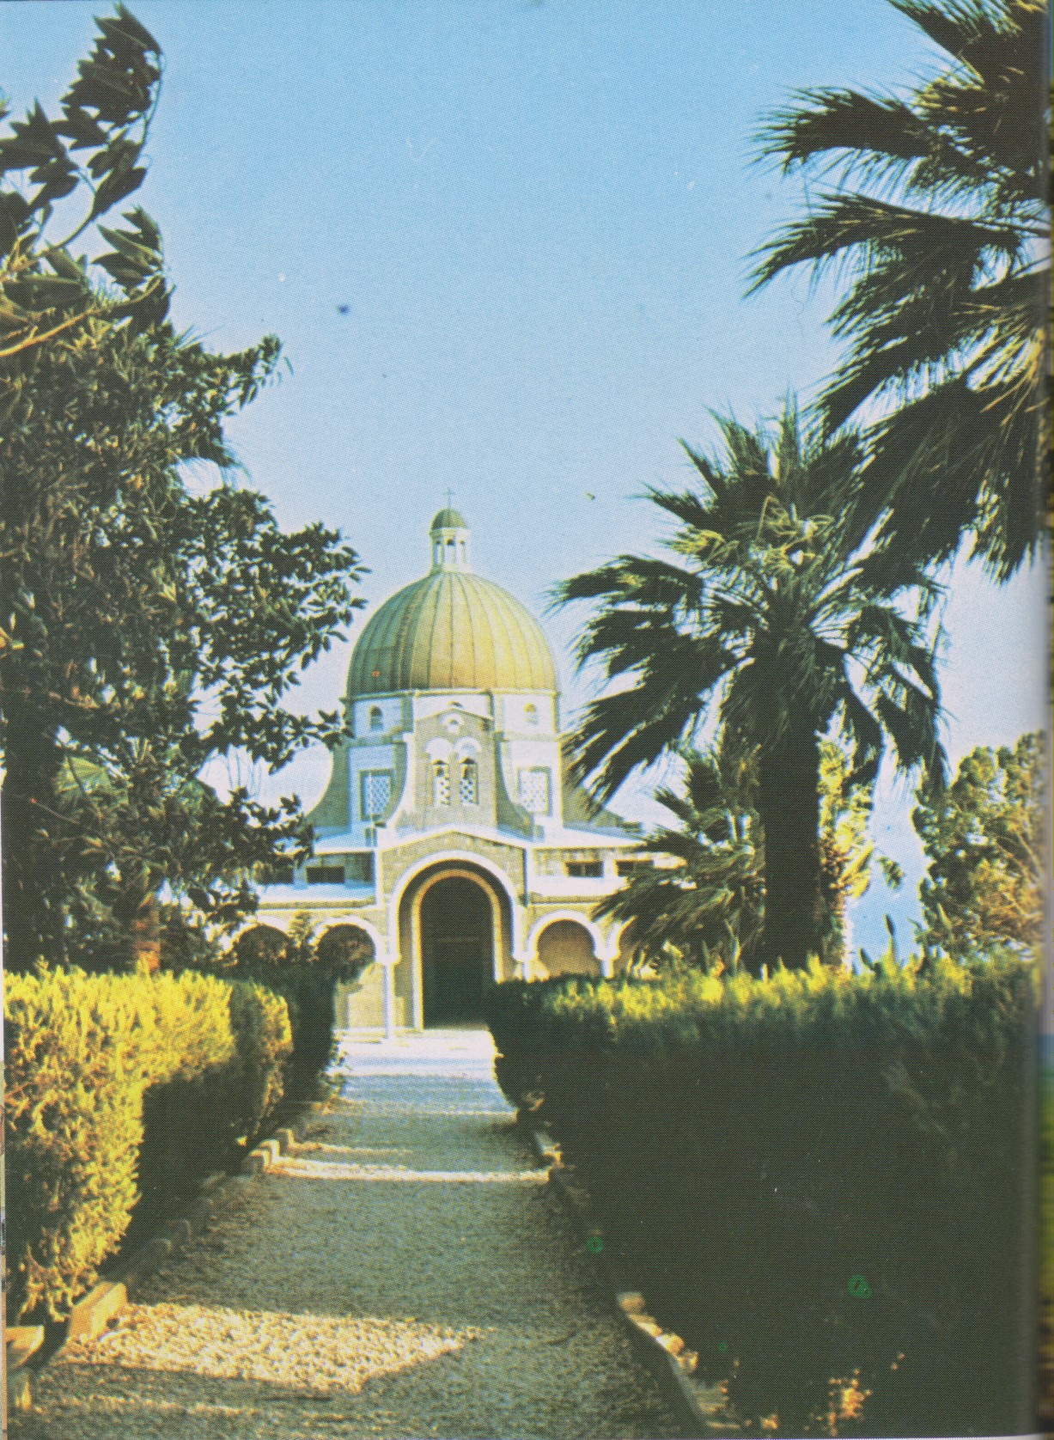

Slide 2
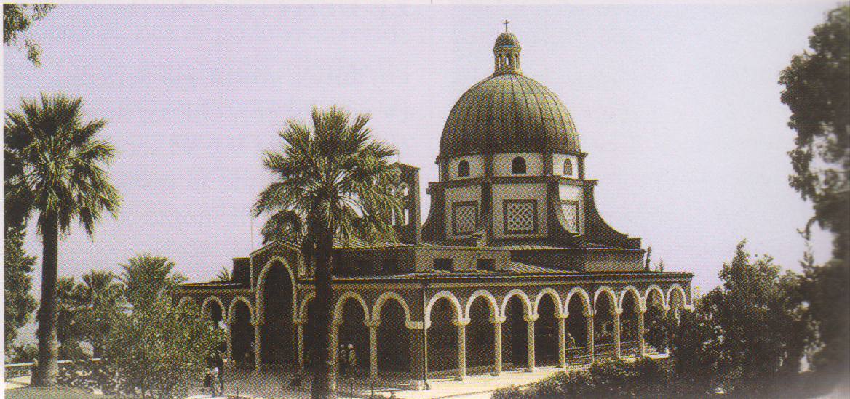
Santuario delle Beatitudini

Slide 3
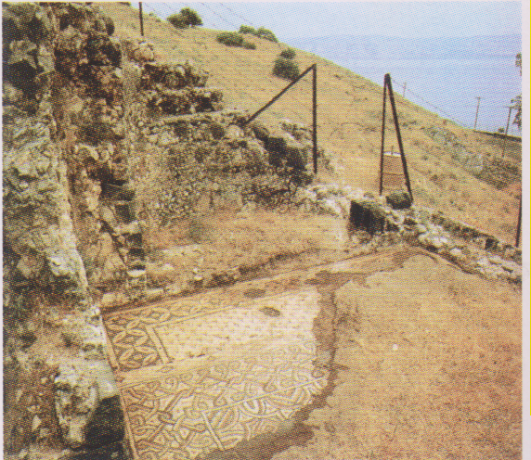
Particolare della zona archeologica delle Beatitudini

Slide 4
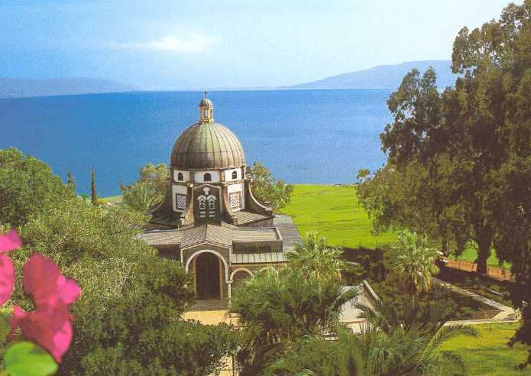

Slide 5
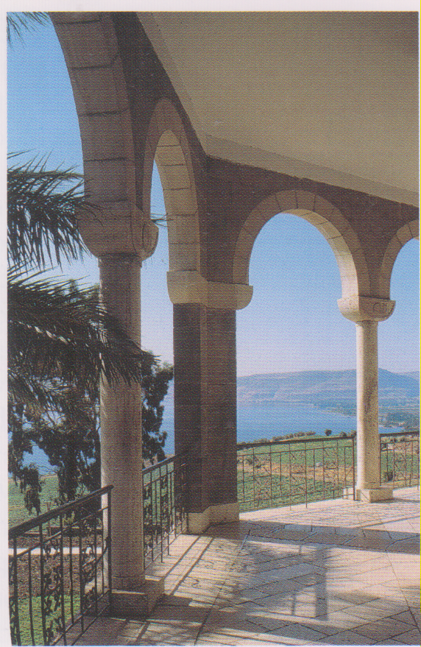
Portico del santuario delle Beatitudini

Slide 6
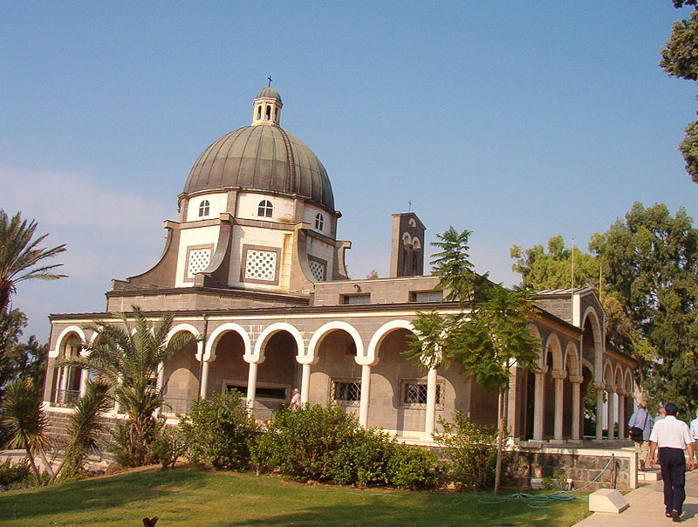
Chiesa edificata in Palestina sul luogo dove, secondo la tradizione, Gesù ha proclamato le Beatitudini

Slide 7
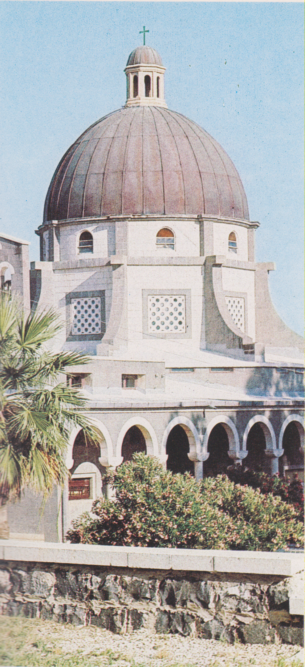

Slide 8
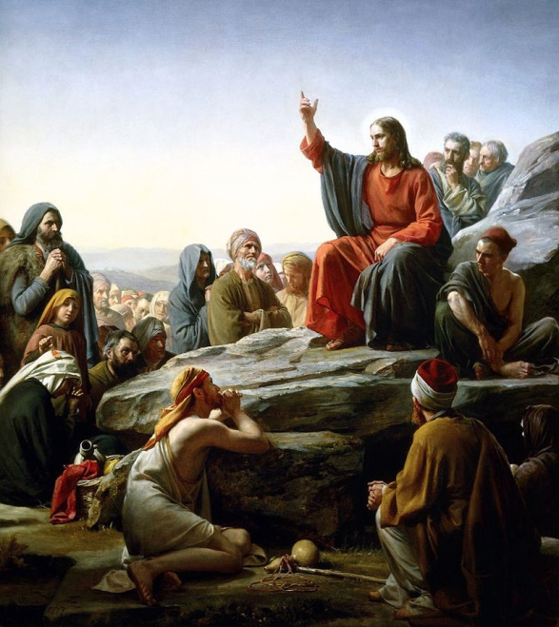
Il discorso della Montagna. Dipinto di Carl Heinrich Bloch.

